Slide 1
Forêts « vigies » du changement climatique : du diagnostic partagé vers la co-construction des solutions
Projet de recherche-action porté par la Fédération Nationale des Communes Forestières (FNCOFOR) et France Nature Environnement (FNE)

Slide 2
Vous souhaitez…
Vous engager pour préserver l’environnement à une échelle locale
Développer une approche combinée biodiversité-changement climatique
Participer au dynamisme des territoires et à la valorisation d’une ressource renouvelable
Vous impliquer pour l’avenir des forêts, un sujet concernant pour le public
Contribuer à un dispositif de recherche-action précurseur
Attention, « Forêts vigies » pourrait vous plaire…
Notes:
*PNFB: Programme National de la Forêt et du Bois

Slide 3
Sommaire
Résumé et objectifs du projet
Planning et gouvernance du projet
Nos méthodes et partenaires

Slide 4
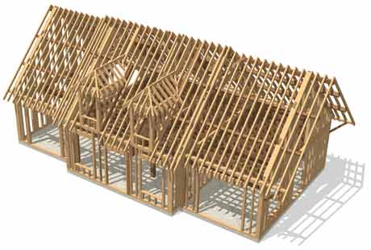
Résumé et objectifs du projet
Les origines du projet
Les forêts, lieux de convergences :
entre fonctions, acteurs, usages
entre environnement, social, économie
Les effets du changement climatique en débat
Un consensus social nécessaire pour la gestion des forêts
Notes:
*PNFB: Programme National de la Forêt et du Bois

Slide 5
Résumé et objectifs du projet
Les origines du projet
Le changement climatique et les incertitudes liées interrogent l’avenir des forêts
Les risques doivent être identifiés et mis en débat à l’échelle des territoires
Une 3ème voie doit être trouvée entre « l’autruche » et « le canard sans tête »
La recherche de solutions doit s’appuyer sur un dialogue entre les acteurs
La concertation territoriale doit faire émerger une vision et un projet commun
Notes:
*PNFB: Programme National de la Forêt et du Bois

Slide 6
Résumé et objectifs du projet
« Forêts vigies », en quelques mots…
Objectif : mettre en place un réseau de forêts « vigies » du changement climatique :
assis sur des processus participatifs et concertés animés par un tiers neutre
débouchant sur un diagnostic partagé et des plans d’action locaux
mobilisant les connaissances scientifiques sur des scénarii d’évolution forestière
faisant l’objet d’un suivi et d’une évaluation par un consortium en sciences sociales
Dispositif : 10 sites pilotes sur 3 ans, avant un déploiement élargi
« Du diagnostic partagé ---→---→---→ à la co-construction de solutions »
Notes:
*PNFB: Programme National de la Forêt et du Bois

Slide 7
Résumé et objectifs du projet
« Forêts vigies », en quelques mots…
Résultats recherchés :
Un retour d’expérience sur 10 sites pilotes « Forêts vigies du changement climatique »
Une gouvernance territoriale concertée et innovante face à des enjeux de société et d’avenir
Une approche intégrée des politiques climat, biodiversité, forêt-bois, développement durable
Une évaluation par les sciences sociales pour les « recettes d’une dynamique constructive »
Des enseignements utiles aux politiques publiques et à la gouvernance des territoires
Notes:
*PNFB: Programme National de la Forêt et du Bois

Slide 8
Sommaire
Résumé et objectifs du projet
Planning et gouvernance du projet
Nos méthodes et partenaires

Slide 9
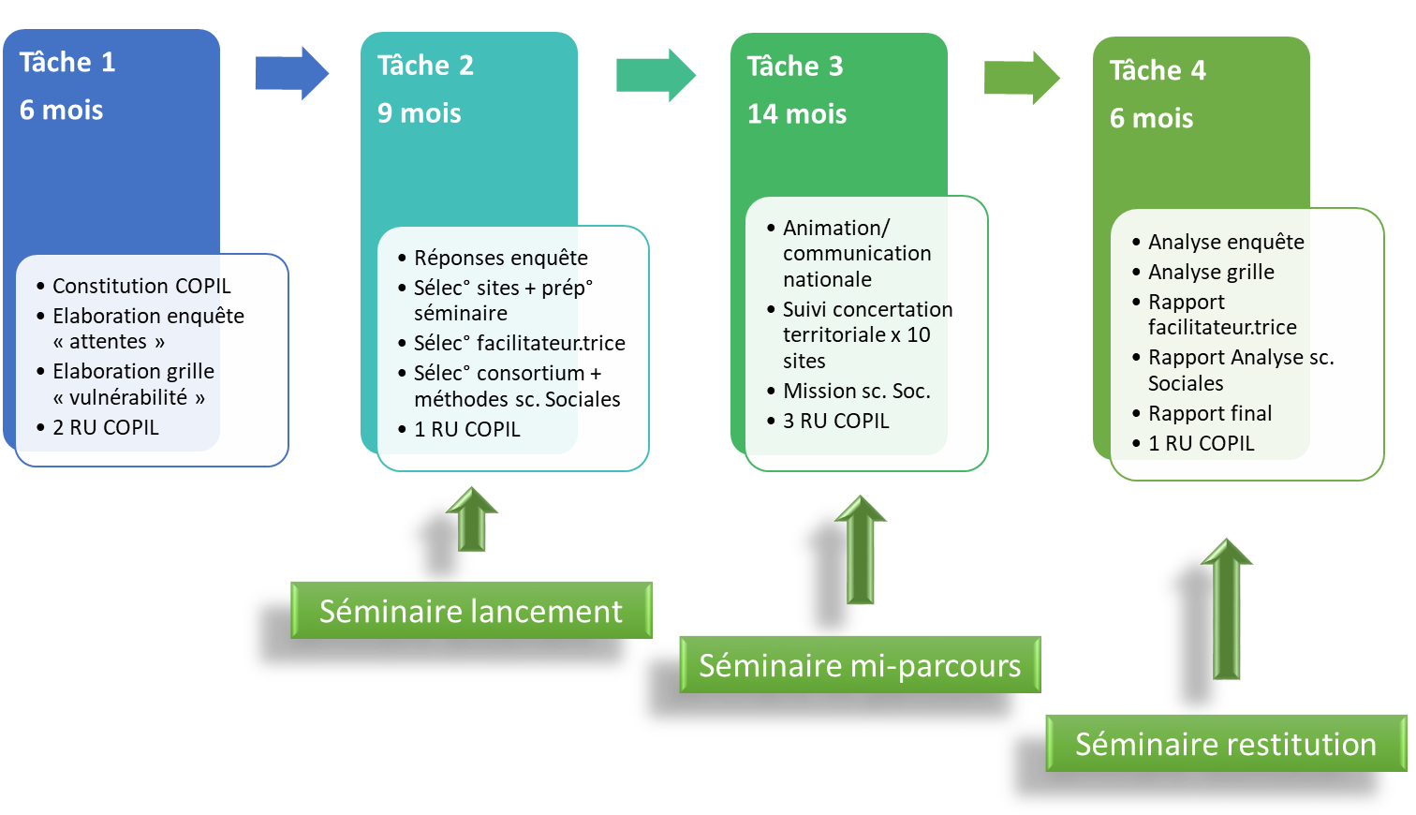
Planning et gouvernance du projet
Planning global
Notes:
*PNFB: Programme National de la Forêt et du Bois

Slide 10
Planning et gouvernance du projet
Planning à l’échelle de chaque site
X 10 sites
Notes:
*PNFB: Programme National de la Forêt et du Bois

Slide 11
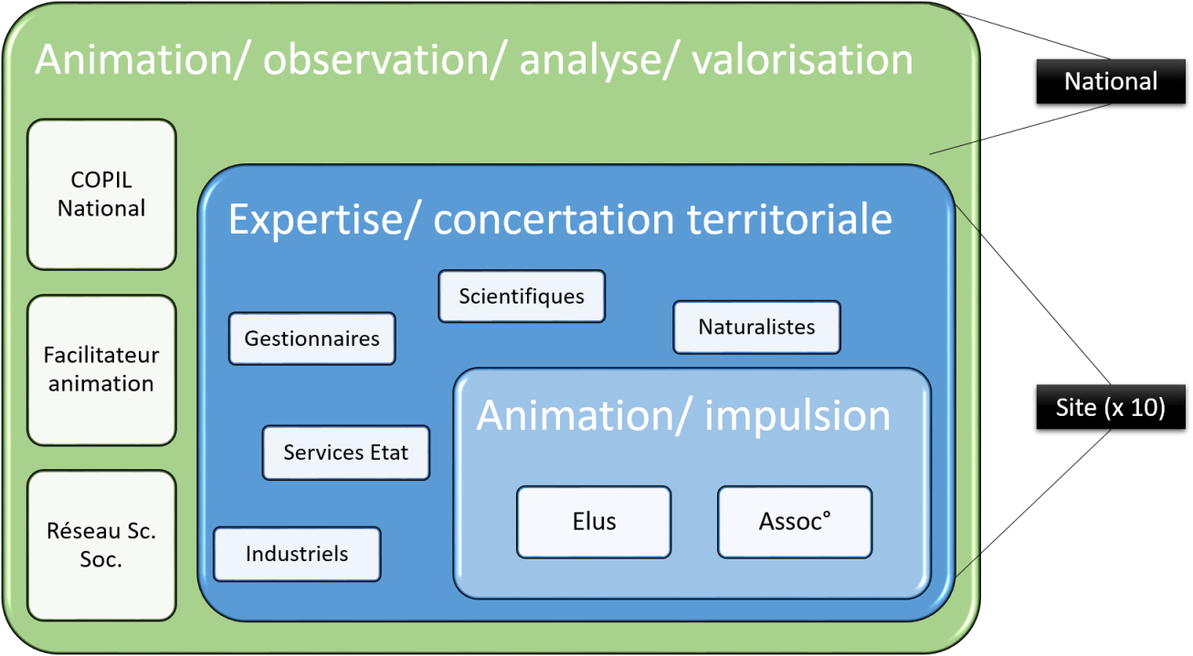
Planning et gouvernance du projet
Cadre de gouvernance
Une complémentarité entre animation nationale et à l’échelle de chaque site pilote
Notes:
*PNFB: Programme National de la Forêt et du Bois

Slide 12
Sommaire
Résumé et objectifs du projet
Planning et gouvernance du projet
Nos méthodes et partenaires

Slide 13
Nos méthodes et partenaires
Des partenariats innovants
L’appui de la recherche :
En sciences naturelles: modélisations climatiques, écologie, sylviculture
A l’échelle du COPIL national et des 10 sites pilotes
En sciences humaines et sociales: géographie, anthropologie, sociologie des interactions
A l’échelle du COPIL national et via l’analyse des processus de concertation par un consortium
Un projet conçu pour s’articuler avec d’autres initiatives en cours : Observatoire des Forêts Sentinelles (RNF), modèles sylvicoles en climat changeant, vulnérabilité et résilience…
Notes:
*PNFB: Programme National de la Forêt et du Bois

Slide 14
Nos méthodes et partenaires
Des partenariats innovants
L’intervention d’un facilitateur indépendant pour :
Animer les phases de concertation via des méthodes d’intelligence collective
Dépasser les limites des débats habituels entre acteurs (élus, gestionnaires, associations de protection de la nature, scientifiques)
Mobiliser les connaissances (naturalistes, prospectives, sylvicoles) des acteurs du territoire au service d’un dessein commun
Faire émerger des décisions partagées collectivement sur l’avenir des forêts du territoire
Notes:
*PNFB: Programme National de la Forêt et du Bois

Slide 15
Nos méthodes et partenaires
Ils nous soutiennent déjà
Notes:
*PNFB: Programme National de la Forêt et du Bois

Slide 16
Nos méthodes et partenaires
Ce projet vous intéresse ? Voici comment vous impliquer
Intégrer le COPIL (national ou à l’échelle des sites)
Construire des ponts avec les projets auxquels vous prenez part
Mobiliser vos collaborateurs et partenaires dans la concertation
Apporter un soutien financier au projet (national ou à l’échelle des sites)
Communiquer sur les réussites du projet et votre implication
Notes:
*PNFB: Programme National de la Forêt et du Bois

Slide 17
Pour nous contacter :
Alain Lesturgez – FNCOFOR : alain.lesturgez@communesforestieres.org
Julie Marsaud – FNE : julie.marsaud@fne.asso.fr
Notes:
*PNFB: Programme National de la Forêt et du Bois

